Slide 1
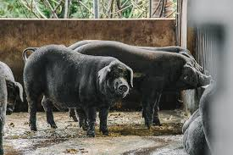
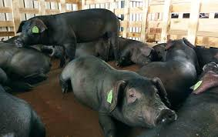
110年10月1日起 輔導小型養豬場轉型 或退場措施說明
行政院農業委員會
110年9月29日

Slide 2
強化邊境檢疫措施
電視媒體、廣播、網站及社群媒體
電商平臺管理
防範走私
輸入貨物及郵包
入境旅客
後市場查緝
強化宣導
X光機100%檢查行李
電商平臺及賣家刊登違規境外動物檢疫物廣告
財政部關務署
海委會海巡署
內政部警政署
衛福部食藥署
農委會防檢局
內政部移民署
X光機查驗，檢疫犬協助嗅聞快遞及郵包
查緝市面東南亞商店之非法肉類製品
查緝漁船走私、貨運夾藏動物檢疫物、船舶航班廚餘

Slide 3
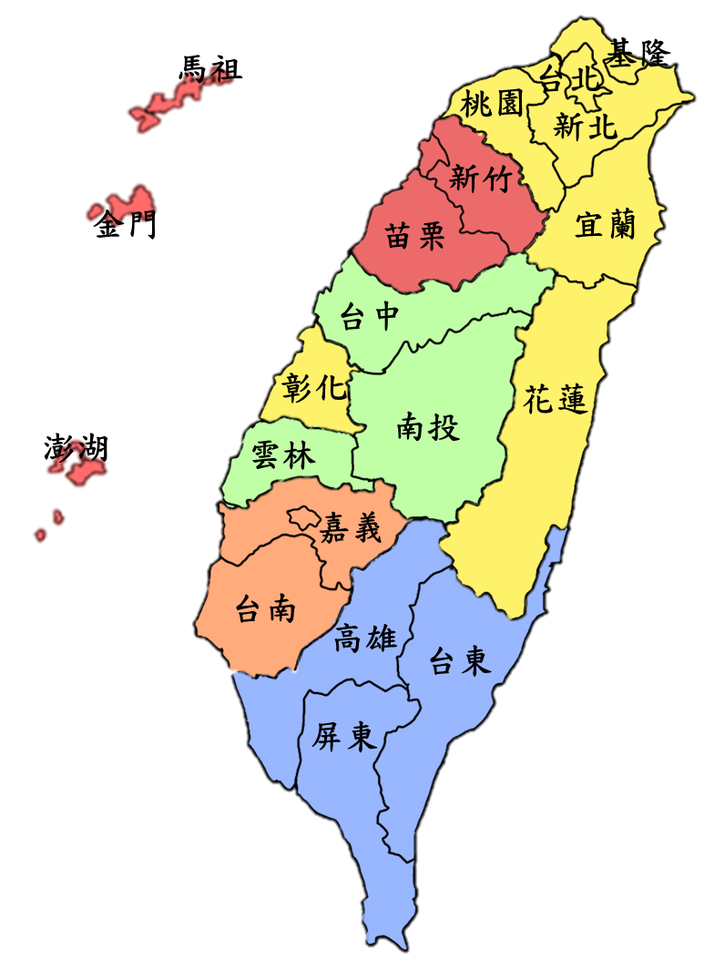
擴增非洲豬瘟診斷量能工作進度
因應國內疫情之整備量能
疫情發生
配合防疫需求滾動調整
五校及農科院初篩
陽性
疑似病例檢體
畜衛所確診
陰性
畜衛所確診
擴增畜衛所每日最大處理量能至600件；初篩實驗室為1,300件，合計1,900件/日
縣市對應區塊顏色 | 各初篩實驗室
黃色 | 臺灣大學獸醫學院 (北區)
紅色 | 農科院 (竹苗及離島區)
綠色 | 中興大學獸醫學院 (中區)
橙色 | 嘉義大學獸醫學院 (嘉南區)
藍色 | 屏東科技大學獸醫學院 (南區)

Slide 4
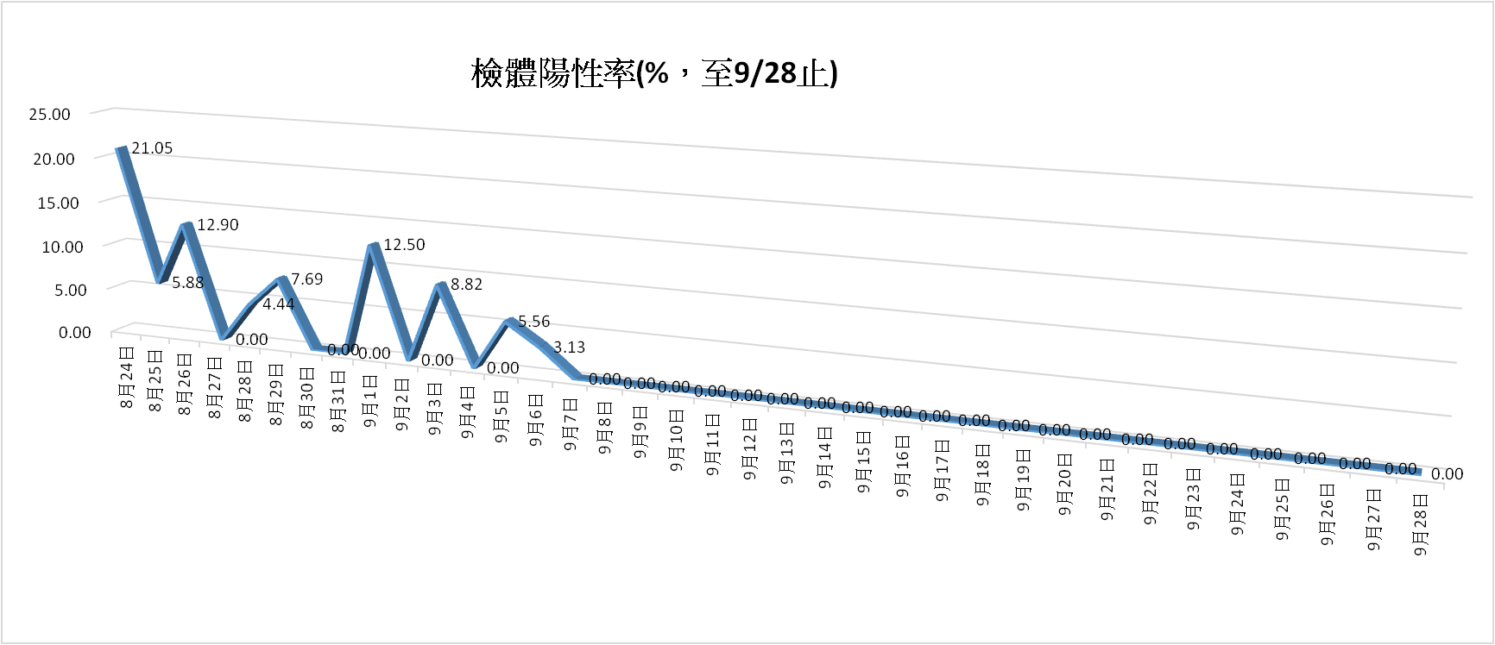
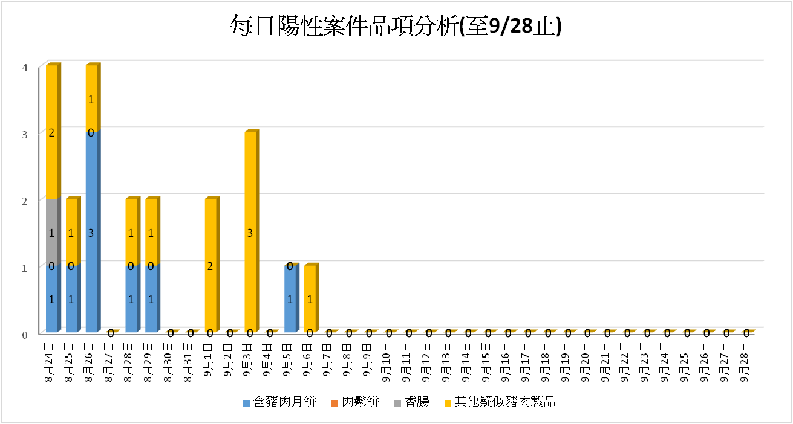
檢測結果分析
日期 | 送件數 | 陽性 | 陽性品項
8月22日 | 0 | 0
8月23日 | 0 | 0
8月24日 | 19 | 4 | 含豬肉月餅1、香腸1、其他豬肉製品2
8月25日 | 34 | 2 | 含豬肉月餅1、其他豬肉製品1
8月26日 | 31 | 4 | 含豬肉月餅3、其他豬肉製品1
8月27日 | 35 | 0
8月28日 | 45 | 2 | 含豬肉月餅1、其他豬肉製品1
8月29日 | 26 | 2 | 含豬肉月餅1、其他豬肉製品1
8月30日 | 19 | 0
8月31日 | 32 | 0
9月1日 | 16 | 2 | 軟骨腸1、火腿1
9月2日 | 11 | 0
9月3日 | 34 | 3 | 香米肉餅1、炸肉捲2
9月4日 | 8 | 0
9月5日 | 18 | 1 | 月餅
9月6日 | 32 | 1 | 手工肉條1
9月7日 | 16 | 0
9月8日 | 3 | 0
9月9日 | 3 | 0
9月10日 | 4 | 0
9月11日 | 3 | 0
9月12日 | 0 | 0
9月13日 | 1 | 0
9月14日 | 7 | 0
9月15日 | 2 | 0
9月16日 | 1 | 0
9月17日 | 0 | 0
9月18日 | 0 | 0
9月19日 | 0 | 0
9月20日 | 0 | 0
9月21日 | 0 | 0
9月22日 | 0 | 0
9月23日 | 4 | 0
9月24日 | 0 | 0
9月25日 | 0 | 0
9月26日 | 0 | 0
9月27日 | 0 | 0
9月28日 | 0 | 0
總計 | 404 | 21 | 含豬肉月餅8、香腸1、其他豬肉製品12

Slide 5
110年10月1日起強化措施
目的：防範疫病藉由廚餘等廢棄物傳播，禁止使用其餵飼豬隻
實施期間：110年10月1日起，登記飼養規模199頭(含)以下養豬場，禁止廚餘、動物性廢渣、畜禽屠宰下腳料進入及餵養。
法規 | 罰則
動物傳染病防治條例第28條 | 處新臺幣5萬元以上100萬元以下罰鍰。 依次分別處5萬元、20萬元、50萬元、100萬元
飼料管理法第20條 | 處新臺幣3萬元以上300萬元以下罰鍰。使用違法廚餘者，依次分別處3萬元、20萬元、50萬元、100萬元、200萬元、300萬元

Slide 6
199(含)頭以下養豬場分布情形
縣市 | 養豬頭數調查 |  | 取得廚餘再利用資格 |  | 取得動物性廢渣再利用資格
 | 場 | 在養頭數 | 場 | 登記頭數 | 場 | 登記頭數
新北市 | 60 | 3,998 | 20 | 3,079
桃園市 | 170 | 13,104 | 68 | 10,519 | 8 | 1,401
臺中市 | 115 | 7,288 | 38 | 5,733 | 1 | 198
臺南市 | 173 | 12,454 | 5 | 921
高雄市 | 143 | 10,637 | 1 | 180
宜蘭縣 | 32 | 2,060 | 13 | 1,832
新竹縣 | 181 | 10,480 | 58 | 6,855
苗栗縣 | 119 | 6,439 | 20 | 2,579
彰化縣 | 155 | 8,851 | 1 | 190 | 1 | 190
南投縣 | 57 | 2,980 | 30 | 2,196
雲林縣 | 156 | 13,247
嘉義縣 | 76 | 4,248 | 2 | 216
屏東縣 | 540 | 38,165 | 15 | 1,809 | 2 | 358
臺東縣 | 60 | 991
花蓮縣 | 19 | 2,214
澎湖縣 | 2 | 113
新竹市 | 4 | 255 | 1 | 190
嘉義市 | 3 | 249 | 1 | 150
金門縣 | 33 | 2,003
連江縣 | 3 | 113
總計 | 2,101 | 139,889 | 273 | 36,449 | 12 | 2,147
備註：1.臺北市 1 場、39頭，為國立臺灣大學附設畜牧場，另臺東縣蘭嶼鄉162場、共584頭，均不予列計。
2.取得畜禽屠宰下腳料再利用資格者僅桃園市、雲林縣各1場，登記飼養規模均大於200頭。

Slide 7
相關輔導及獎勵措施
登記飼養規模199(含)頭以下者，輔導轉型或退場。
(一)轉型：2,500元/頭，另依其規模補助餵飼系統改善1～20萬元。
(二)退場：畜舍等設施拆除補助(1,200～1,800元/m2)，另有廢棄物清除補貼上限15萬元、獎勵金1～60萬元(以頭數或豬舍面積計算)。
200頭以上，且具相關廢棄物再利用資格者，依原核定內容使用，然應落實蒸煮，並請環保機關運用既有機制加強監督。
暫停使用廚餘飼料差額、廚餘清運油資補貼等申請期限至110年9月30日止，另「具廢棄物再利用資格養豬場轉用飼料補助要點」(簡稱轉型補助)已訂定發布，申請期限至110年10月31日止。
退場申請期間自110年10月1日至111年1月31日止，相關設施應於核定後6個月內完成拆除。

Slide 8
退場補助措施 (依108年退場標準，提高獎勵金)
畜舍補助(以面積計) 補助面積上限為2,500m²
種類 | 分娩舍 飼料室 | 保育舍 母豬舍 | 肉豬舍
單價 (元/m²) | 1,800 | 1,500 | 1,200
差別級距加乘 | 用地需符合土地分區使用管制規則者，以1倍計算；未取得合法建物證明，已取得土地作畜牧設施容許使用，以1.2倍計算；未辦理畜牧場登記，但已取得合法建物證明，以1.4倍計算；已辦理畜牧場登記或飼養規模未達登記條件但已取得合法建物證明，以1.5倍計算
廢水處理設施(以體積計) 補助上限180萬元 | 畜舍拆除廢棄物清除(以面積計)補助上限15萬元
單價 (元/m³) | 單價 (元/m²)
2,250 | 60
補助費用
=
+
獎勵金(以頭數或畜舍面積換算)
未達20頭 | 100m²以下 | 101-500m²以下 | 500m²以上
每頭1萬元 | 40萬元 | 50萬元 | 60萬元

Slide 9
未來防範非洲豬瘟疫情入侵之強化措施
加強對登記飼養規模199(含)頭以下養豬場之查核。
請環保署加強監督登記飼養規模200頭以上，且具相關廢棄物再利用資格者，依原核定內容使用，落實蒸煮。
邊境加強查驗並全力防堵走私。

Slide 10
報告完畢
敬請指教

